Slide 1
基于yolov11的浓烟环境人体目标判别
汇报人： xx

Slide 2
1
背景分析
目录
2
项目介绍
CONTENTS
3
具体方法
4
实验部分

Slide 3
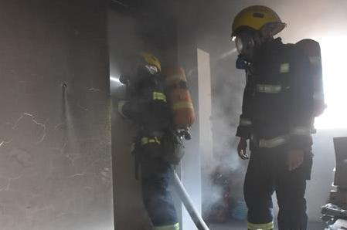
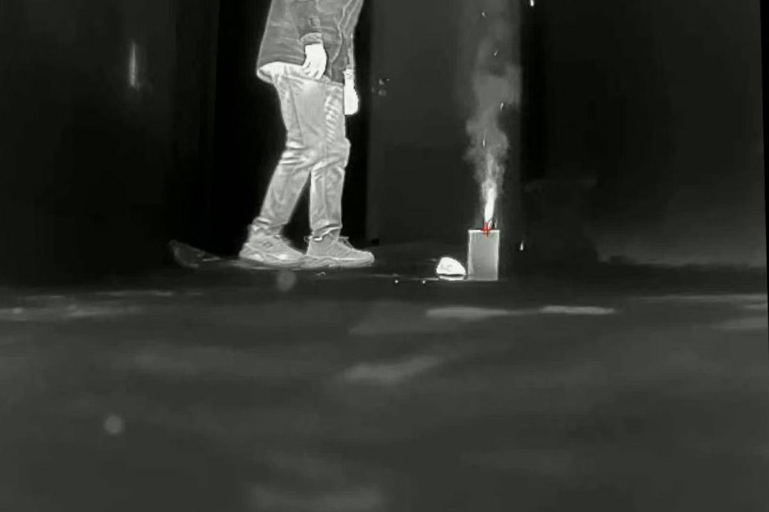
背景分析
项目介绍
具体方法
实验部分
问题重述
去烟算法
浓烟环境使得消防人员施救困难，人眼视觉手段几乎失效。
人体识别算法
机器人代替消防员进入火场，利用传感器识别被困人员。
我们团队旨在构建模型，
实现去烟算法和人体识别算法，
并完成多模态融合。

Slide 4
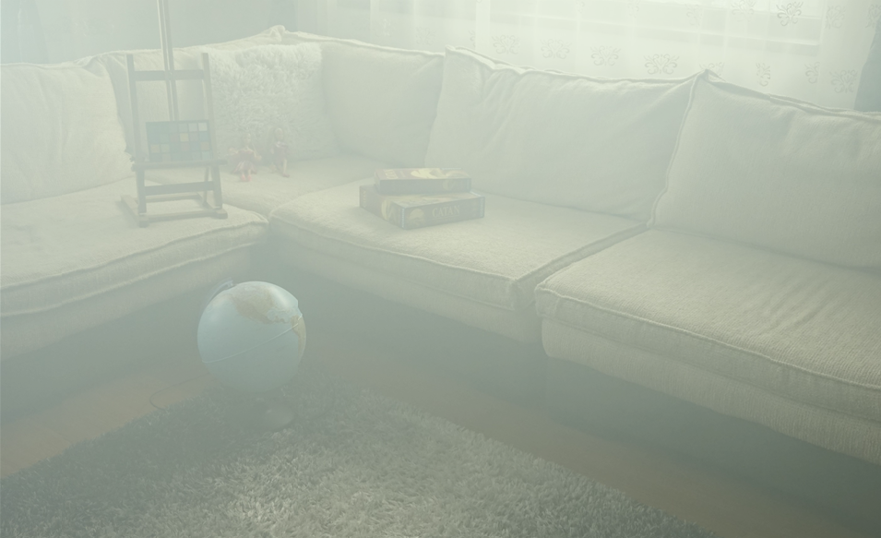
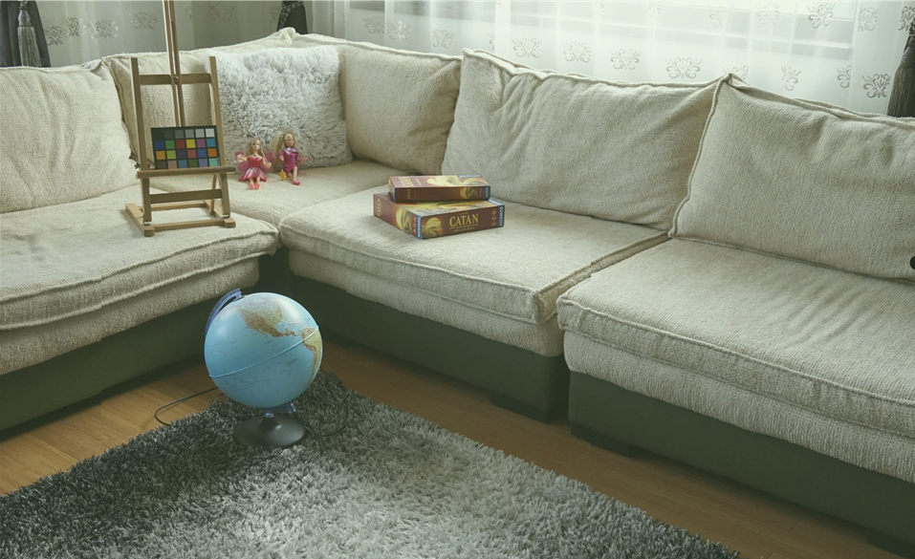
背景分析
项目介绍
具体方法
实验部分
问题分析
去烟算法需解决的问题
图像增强：由于浓烟环境会对人体遮挡，算法需强化关键特征
去烟前
去烟后
烟雾衰减补偿：烟雾会散射和吸收光线，所以去烟算法需逆向建模恢复原始场景信息
实时性：火灾救援场景要求算法快速处理，需优化计算效率

Slide 5
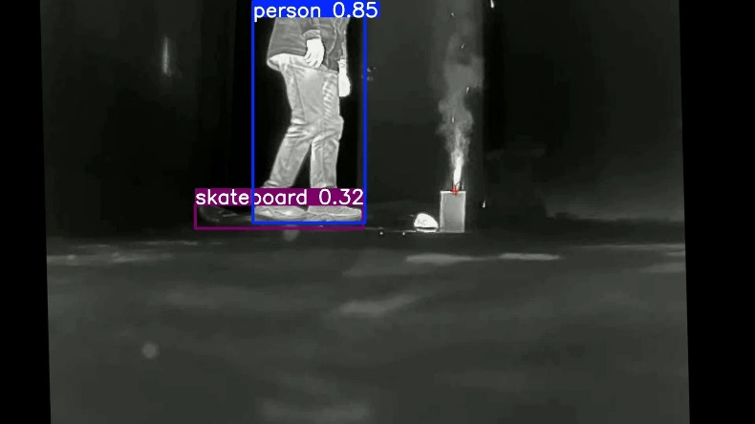
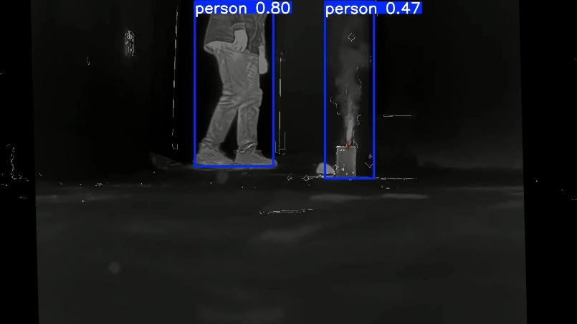
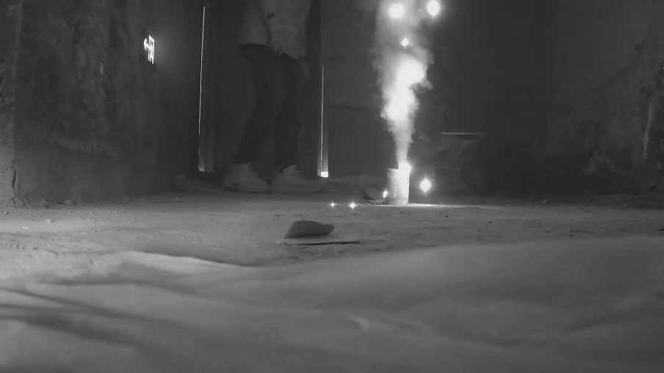
背景分析
项目介绍
具体方法
实验部分
问题分析
人体识别算法中出现的问题
问题一
问题二
问题三
误分类
非目标检测
漏识别

Slide 6
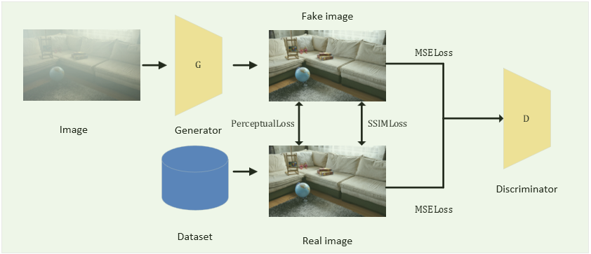
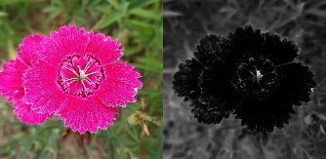
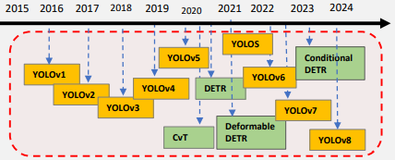
背景分析
项目介绍
具体方法
实验部分
对火场高密度烟雾存在适应性差
GAN网络
去烟算法
暗通道先验
去烟预处理
+
多模态融合
+
高效识别
三步走架构设计
源头控制信息质量
逐层精炼图像特征
有效提升检测性能
提高清晰度与结构还原度
多模态融合
特征级融合
边缘处理
在保持特征完整性的同时突出互补信息，提升鲁棒性
存在模型特化、泛化性差缺点
如特征融合框架
决策级融合
如多聚焦融合算法
加权融合
Yolo框架
结构优化
人体识别
常规Yolo系列
此场景下鲁棒性不佳
图像增强模块
高帧率推理
…
相关经典算法
模型改进
最终模型

Slide 7
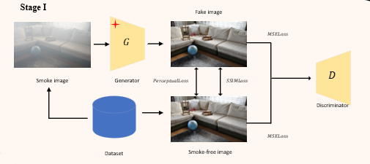
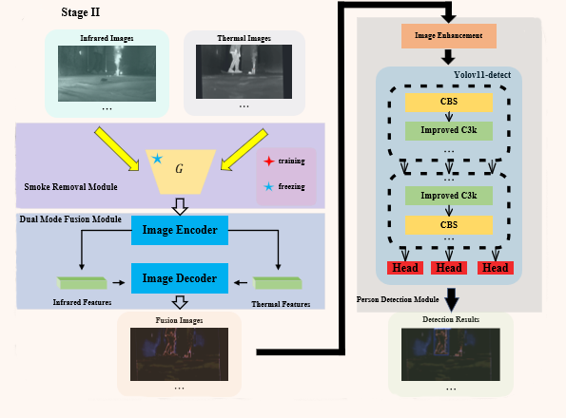
背景分析
项目介绍
具体方法
实验部分
总体框架
Stage1：利用训练好的GAN网络来生成去烟后的图片
Stage2：将两张图片输入到融合模块中，充分利用多模态优势，生成单一模态的融合图片，最终输入到人体识别主干网

Slide 8
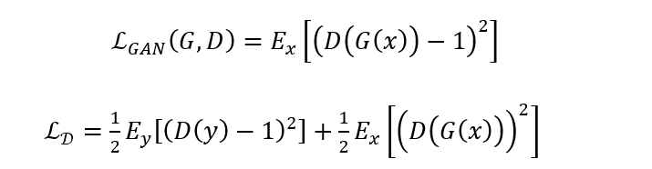
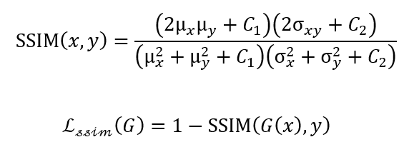

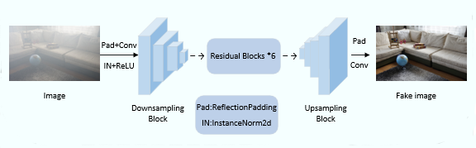
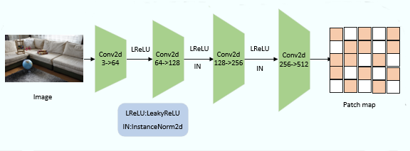
背景分析
项目介绍
具体方法
实验部分
去烟算法
生成器架构
去烟算法框架
生成器希望生成的图片尽可能与真实去烟图片相似以此来骗过判别器
判别器则希望找出其中的fake image与
real image 的区别
判别器架构

Slide 9
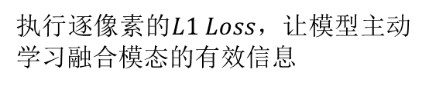
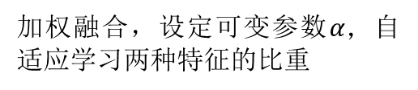
背景分析
项目介绍
具体方法
实验部分
双模态融合策略
阶段1
预训练的Resnet50来充当我们的编码器，提取图片特征
阶段2
加权融合，设定可变参数$α，$自适应学习两种特征的比重
阶段3
解码器上逐步复原，输出融合图像
阶段4
执行逐像素的$L1 Loss$，让模型主动学习融合模态的有效信息

Slide 10
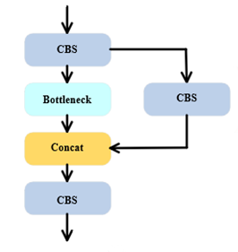
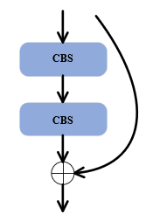
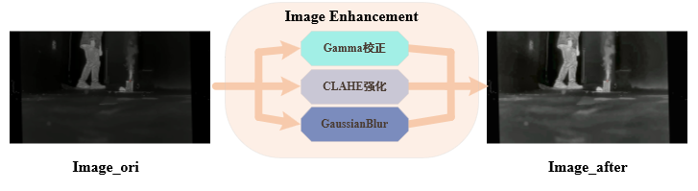
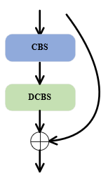
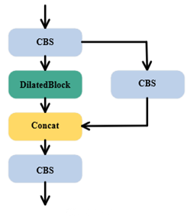
背景分析
项目介绍
具体方法
实验部分
人体识别算法
1.添加图像增强模块
以YOLOv11为主体框架，增加两大改进
1.设计了一个专门用于浓烟环境下的图像增强模块GammaCLAHEBlur，与常规增强策略进行混合训练，以提升模型对烟雾干扰的鲁棒性。
2.对C3k模块进行了结构优化，引入了空洞卷积以扩大感受野、增强上下文感知能力
2. C3k模块优化

Slide 11
背景分析
项目介绍
模型实现
实验结果
评价指标
Precision（精度）
Recall（召回率）
21
正确检测的正样本占所有预测为正样本的比例。
即TP/(TP+FP)
正确检测的正样本占所有真实正样本的比例。
即TP/(TP+FN)
毕业论文答辩模板
1
Graduation thesis defense template
3
mAP50与mAP50-95
TP、FP、FN
mAP50表示在IoU 阈值为 0.5 的条件下，计算所有类别的平均准确率的平均值；
mAP50-95表示在IoU从0.50到0.95的10个阈值下分别计算 AP，再对这10个AP取平均。
TP是指正确检测的正样本
FP是指模型错误地将非该类的实例判定为此类的实例数量
FN指模型未能正确识别为该类别的实际实例数量
4

Slide 12
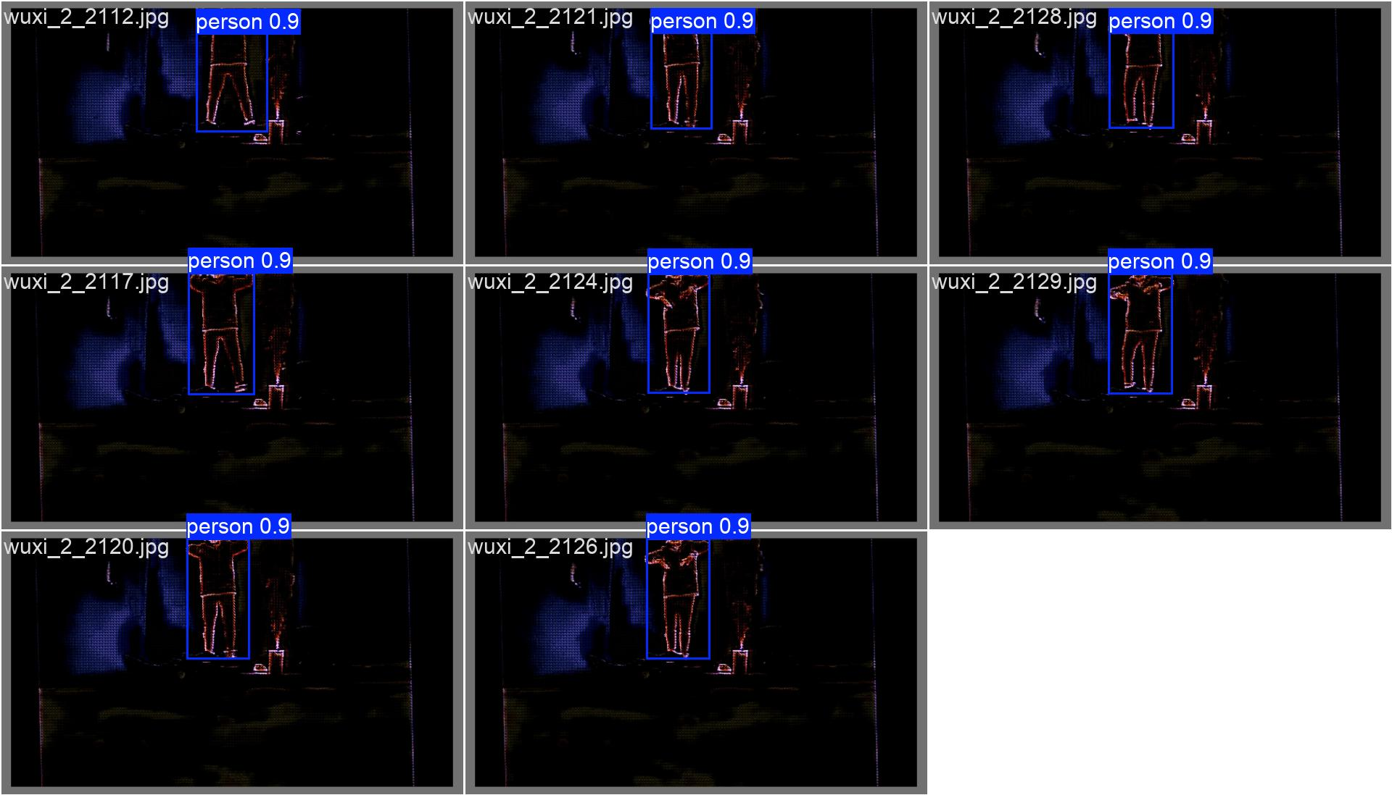
背景分析
项目介绍
模型实现
实验结果
实验结果
模型性能指标
“person”：预测类别
“0.9”：相应预测的置信度

Slide 13
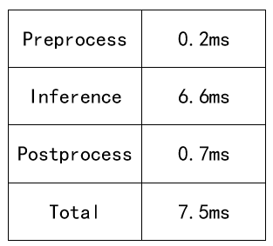
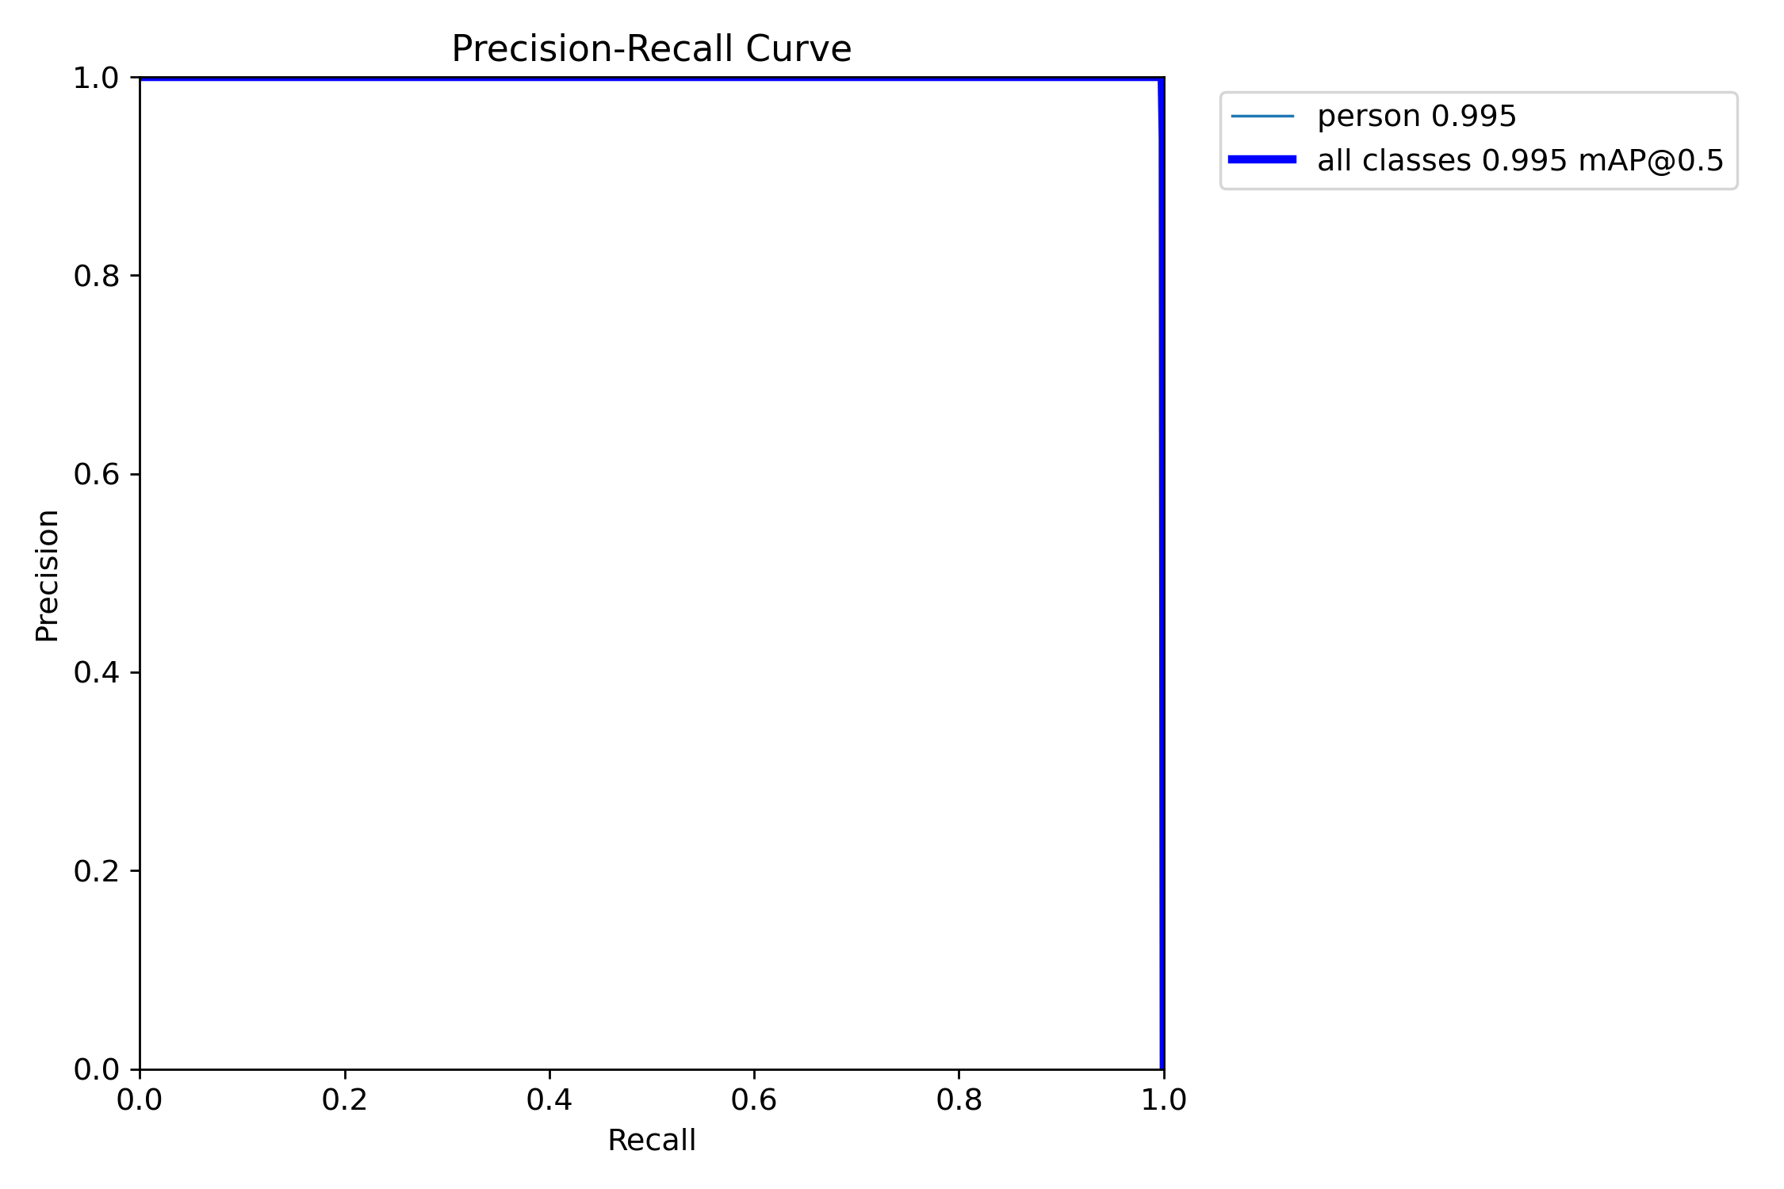
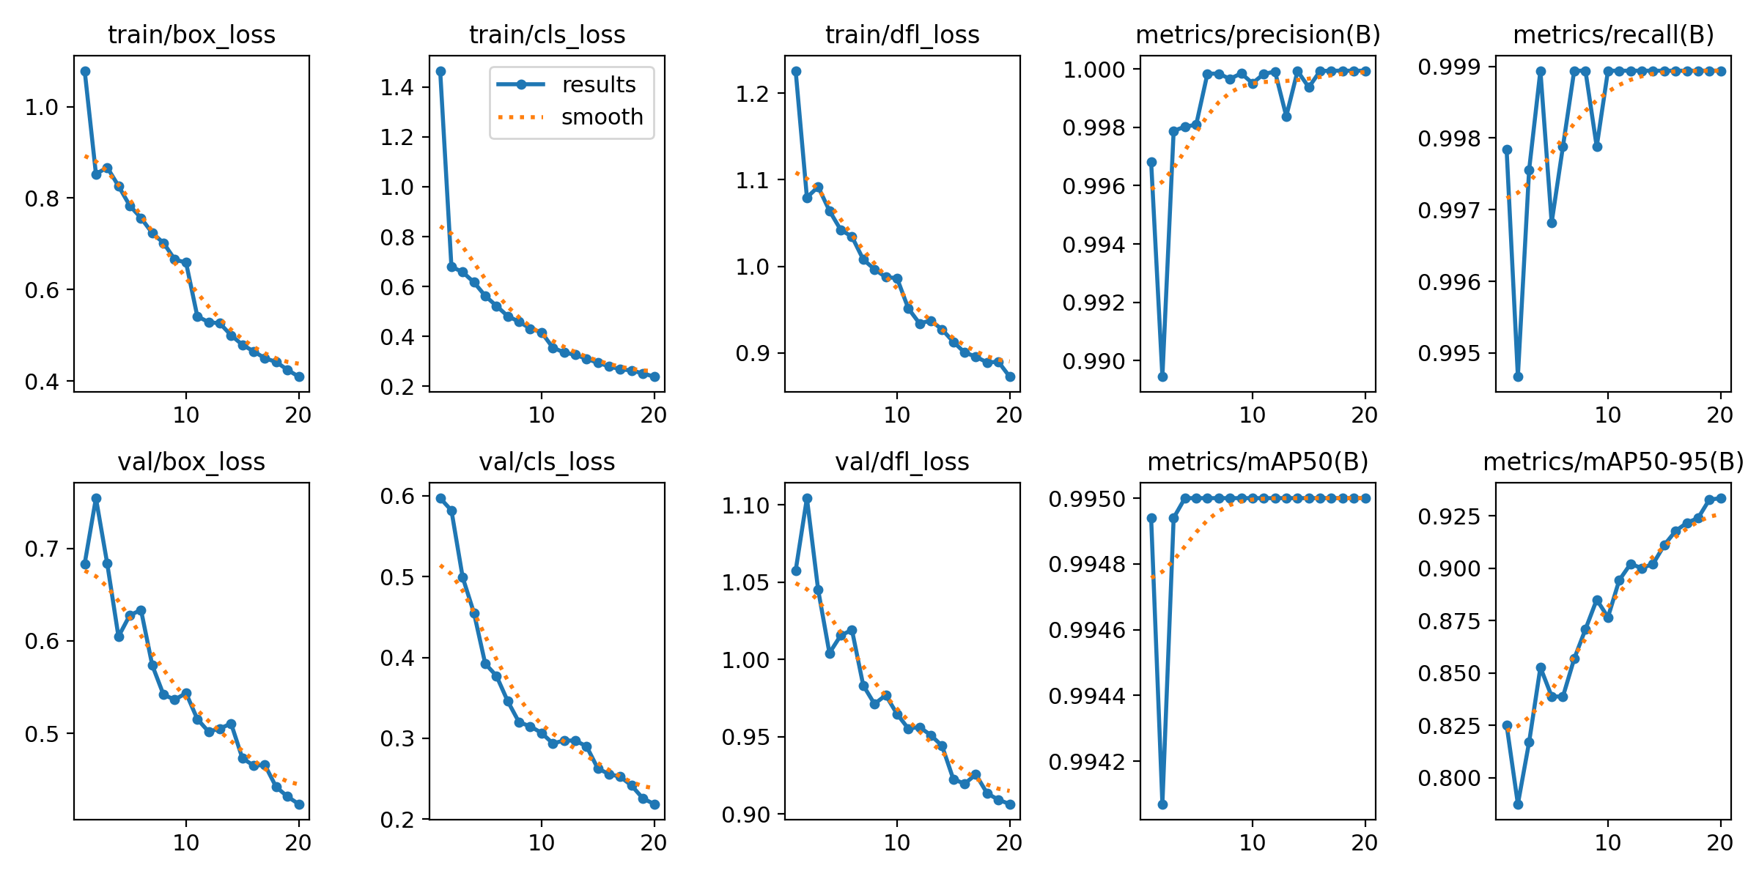
背景分析
项目介绍
模型实现
实验结果
实验结果
图片处理耗时
PR曲线
Loss与mAP变化示例图

Slide 14
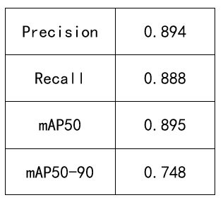
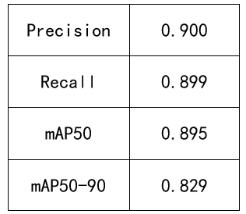
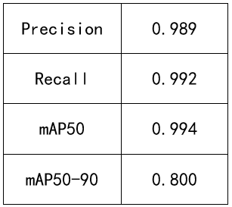
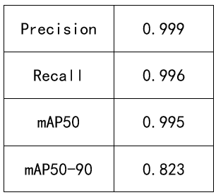
背景分析
项目介绍
模型实现
实验结果
对比实验
单模态与多模态对比
根据图表可得：模型能在热成像图片中学到更多信息；单模态指标不如双模态，融合权重因子最终设为0.3
红外光单模态检测
热成像单模态检测
YOLO算法改进前后对比
我们设计了专门的图像增强模块和利用了空洞卷积来扩大模型感受野，有效提高了人体检测的精度，各项指标均提高
YOLO算法改进前
YOLO算法改进后

Slide 15
感谢各位观看
THANKS FOR LISTENING

